Slide 1
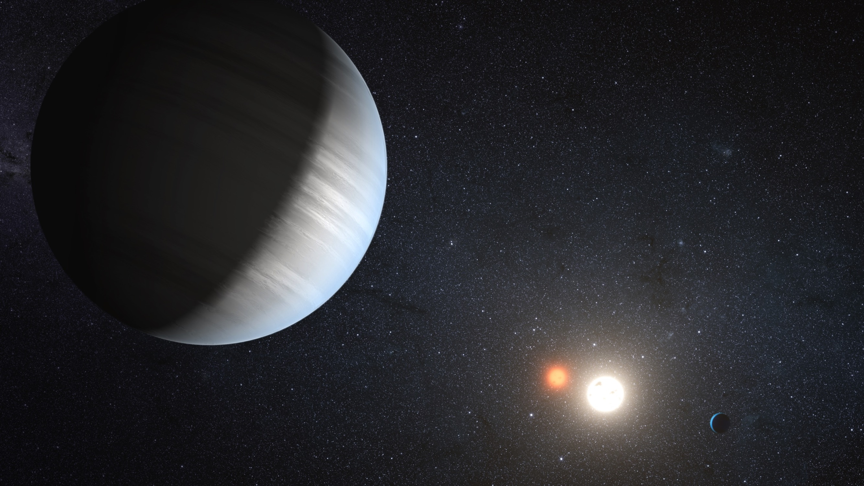
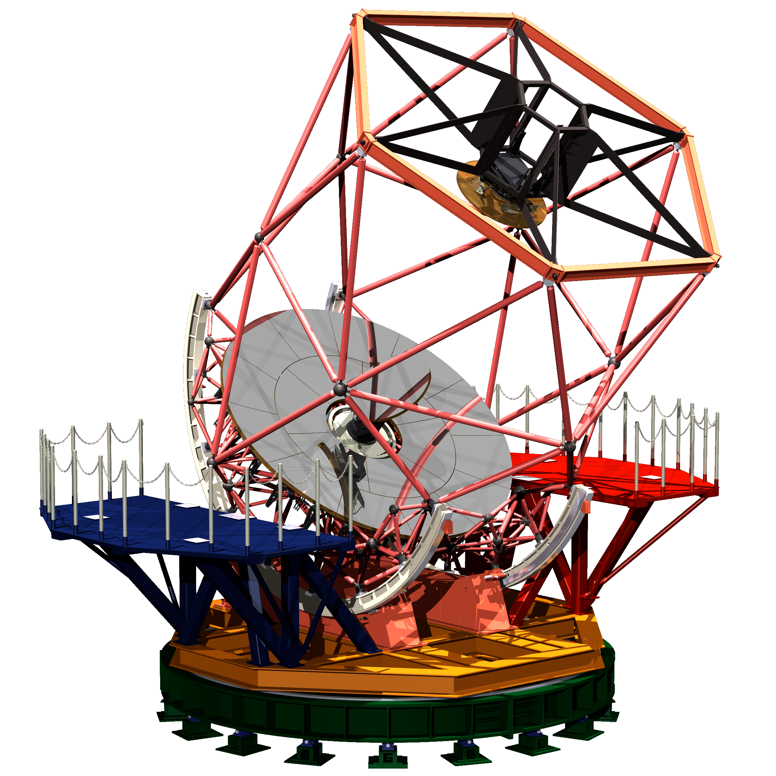
S1 装置開発と観測
望遠鏡および可視光と赤外線の観測装置の開発を行います。
観測技術だけでなく、光学、電気、機械、真空、冷却の基本を学べます。
毎年各学生がそれぞれの1つのテーマを担当したり、組み合わせて1つの装置を完成させています。
栗田 光樹夫
木野 勝
山本 広大

Slide 2
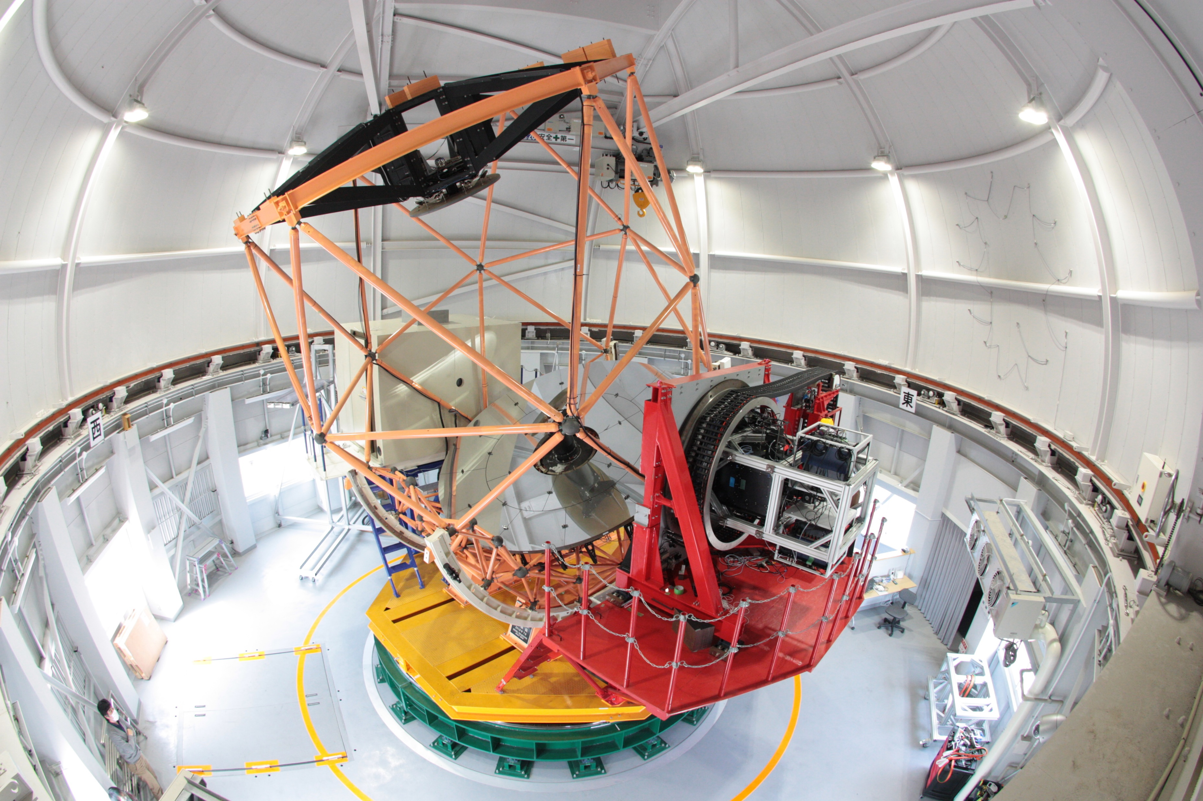
S1も活躍したアジア最大、国内初の分割鏡式
望遠鏡「せいめい」

Slide 3
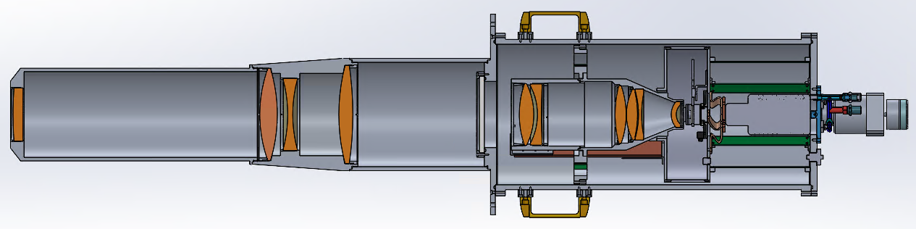
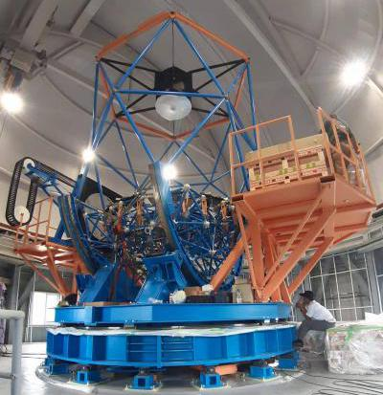
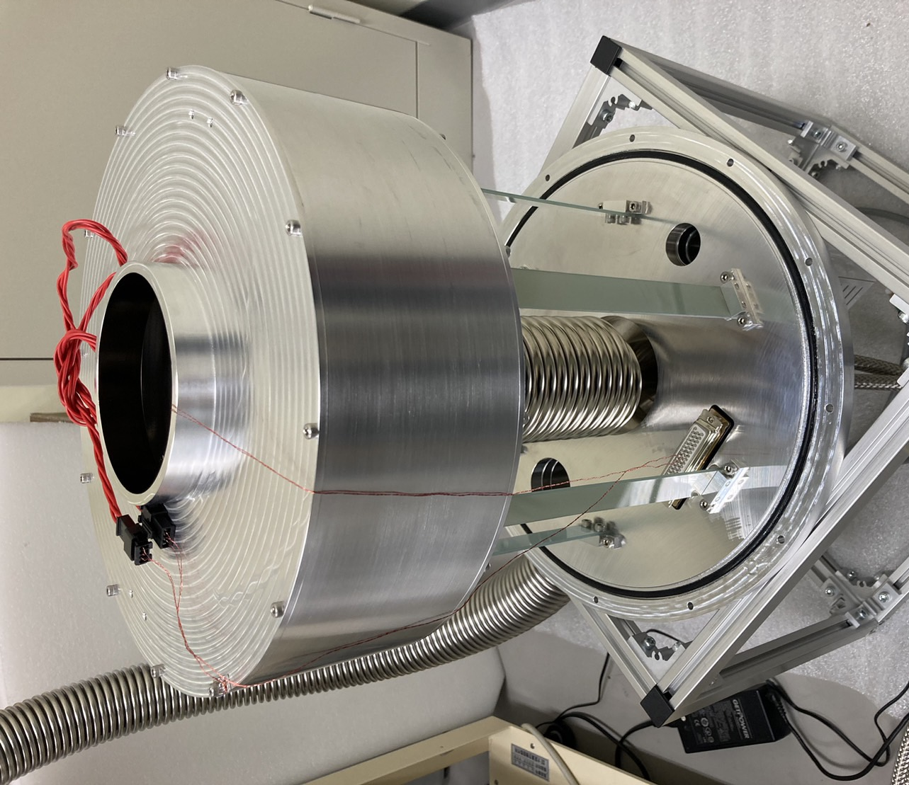
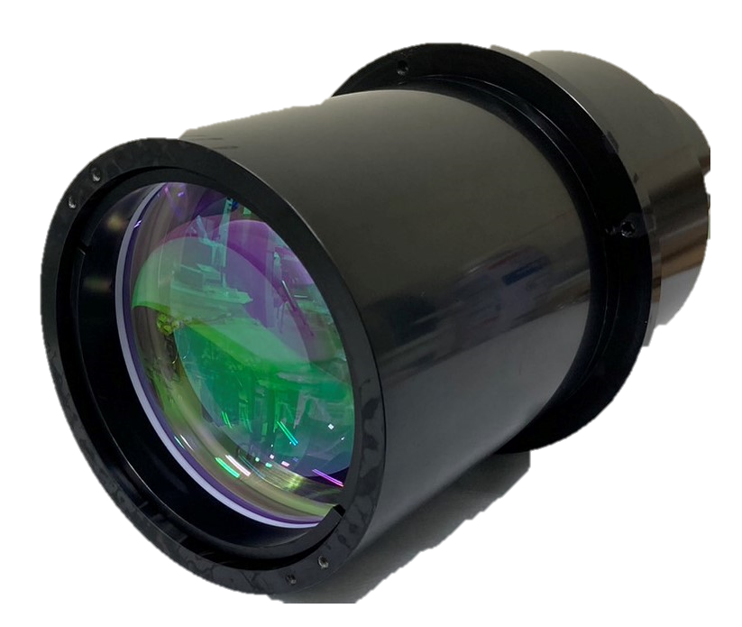
最近の事例
近赤外広視野撮像カメラ
星形成領域、星間物質、系外惑星などを狙う
インドネシア望遠鏡に搭載

Slide 4
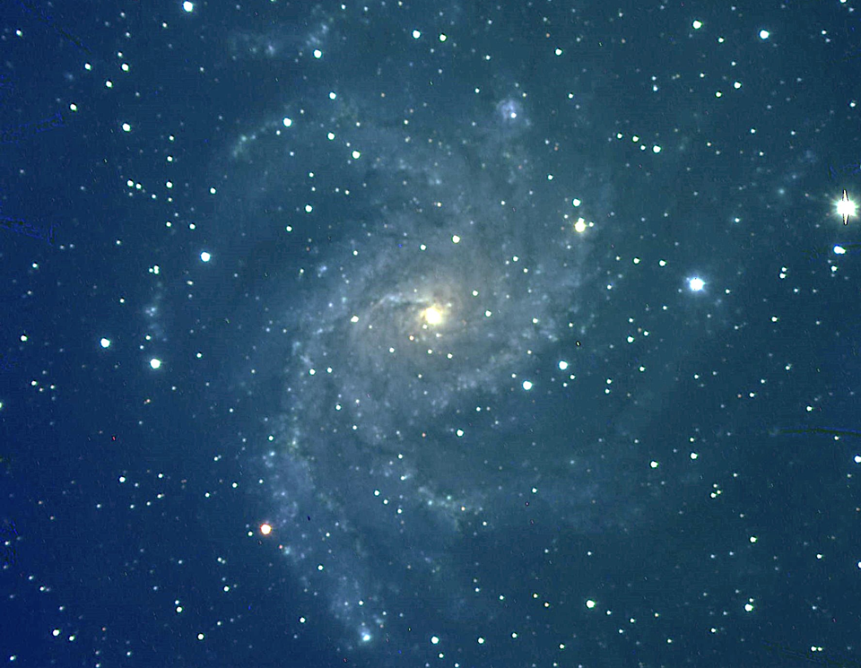
最近の事例
可視光広視野3色同時撮像カメラ
系外惑星のマイクロレンズ、トランジット、超新星爆発
などを狙う
インドネシア望遠鏡に搭載

Slide 5

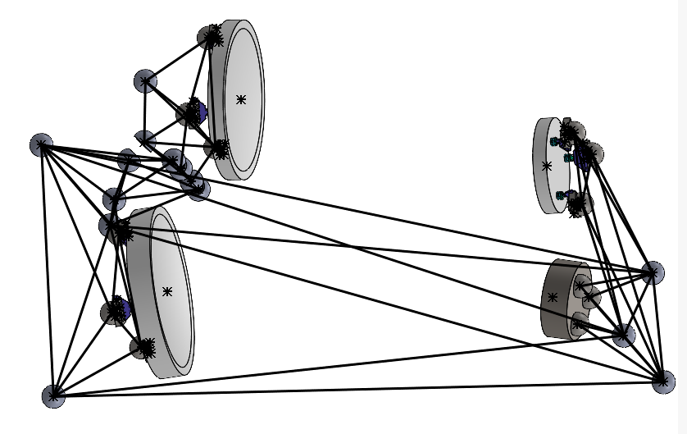
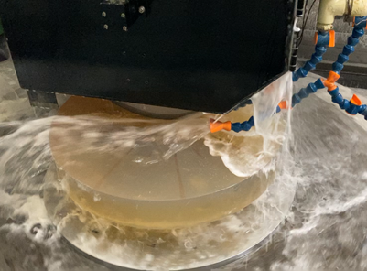
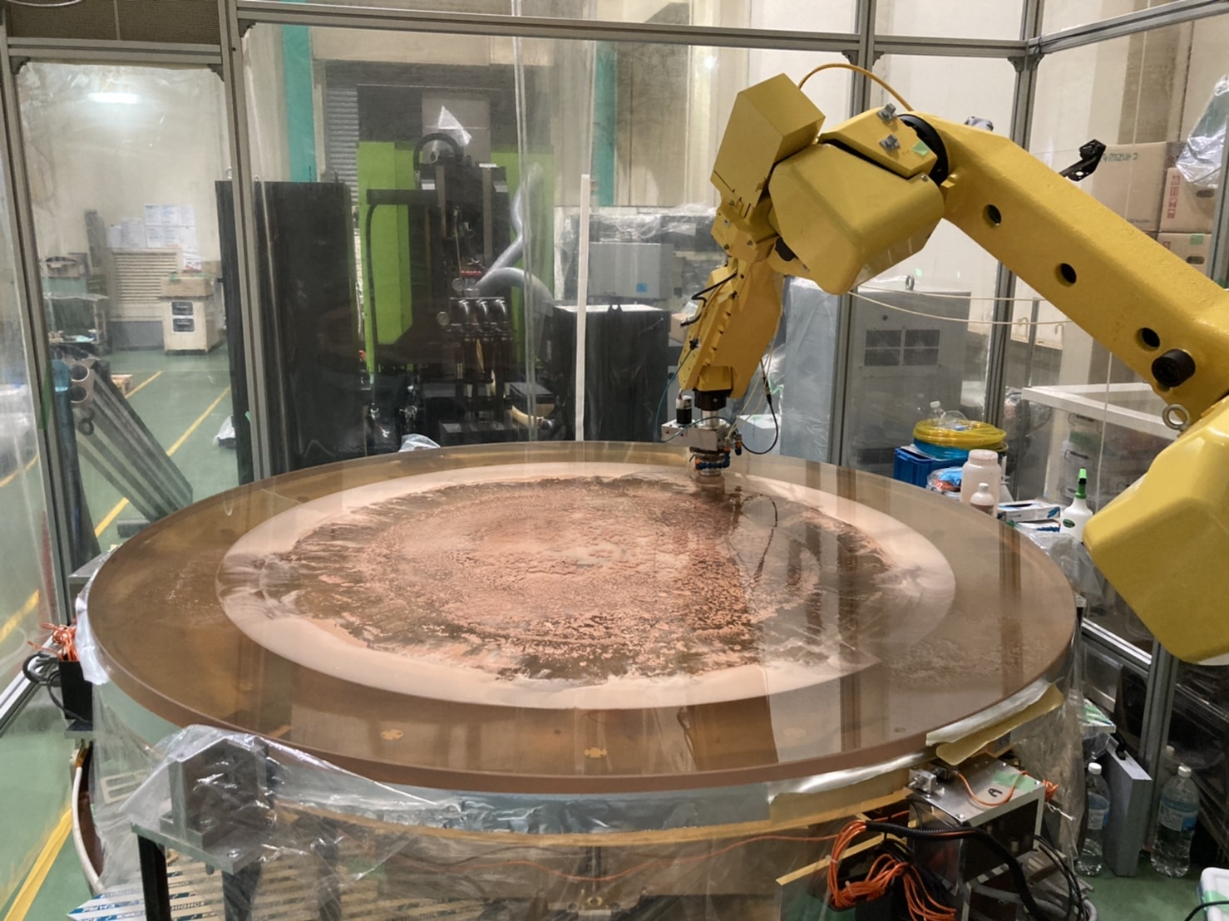
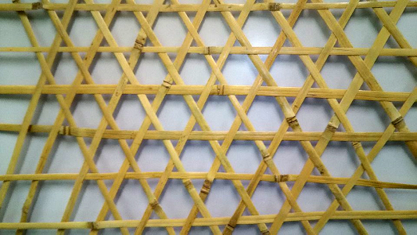

最近の事例
超広視野望遠鏡開発
京大発ベンチャーと超精密な計測、加工、データ処理技術などを駆使し、世界一広視野な望遠鏡の開発を目指す

Slide 6
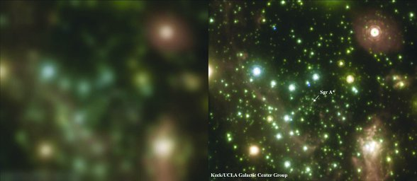
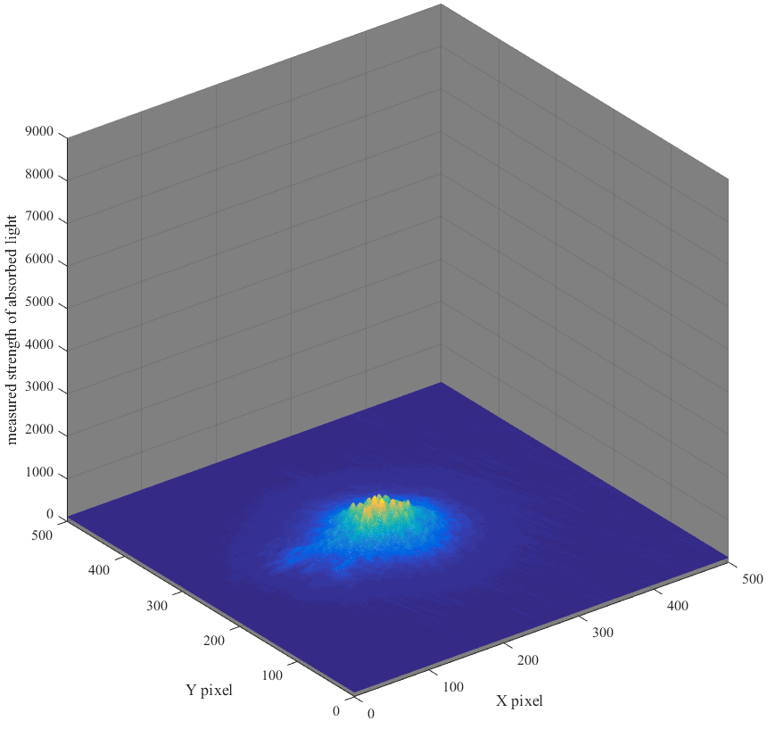
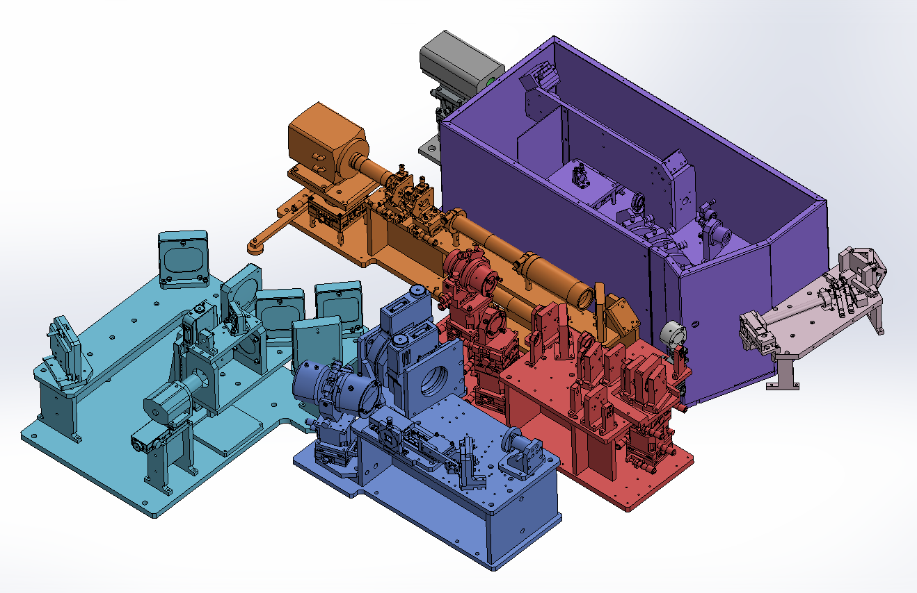
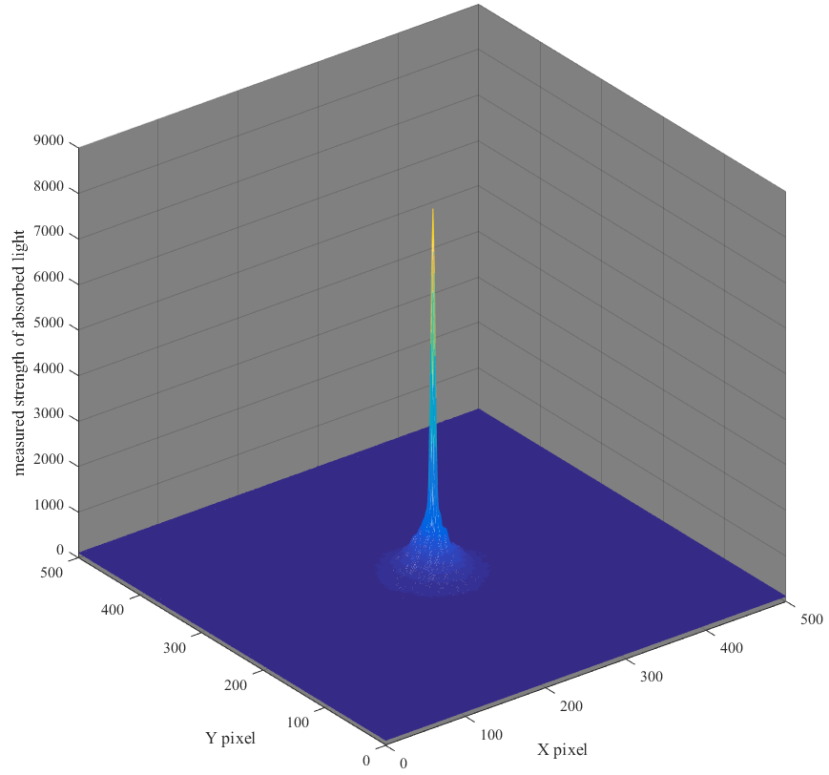
最近の事例
補償光学用の波面制御
補償光学の実例
Caltech center groupより
よその星の惑星を直接見る超高分解能・超高コントラストな観測装置の開発
赤外カメラ
補償光学OFF
明るさ→
コロナグラフ
Woofer AO
PDI
補償光学ON
T/Tモニタ
Woofer AO
星像安定装置
入射opt
ピーク強度8倍！！
設計・製作中の観測装置
(M2学生が星像安定装置開発を進行中)
@京大実験室での試験

Slide 7
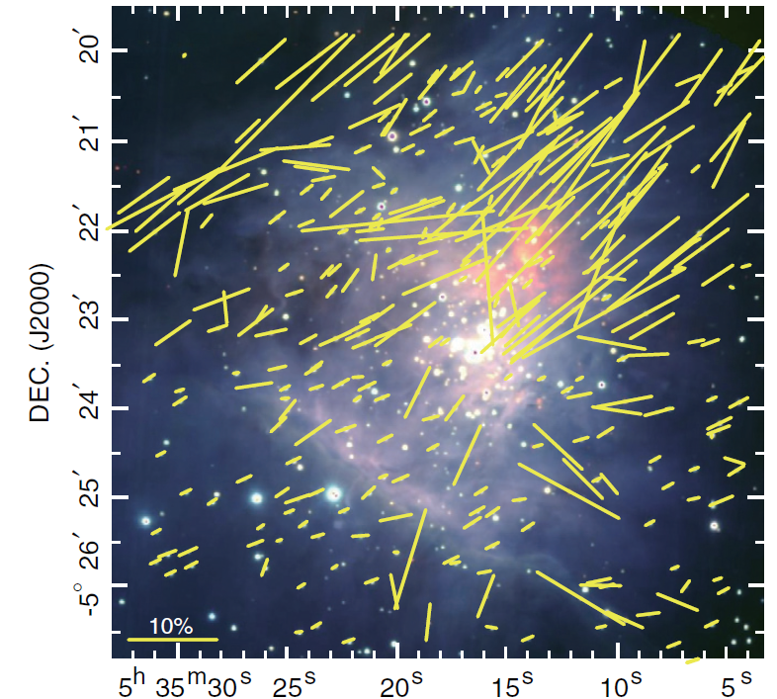
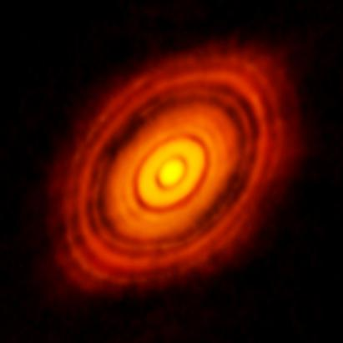
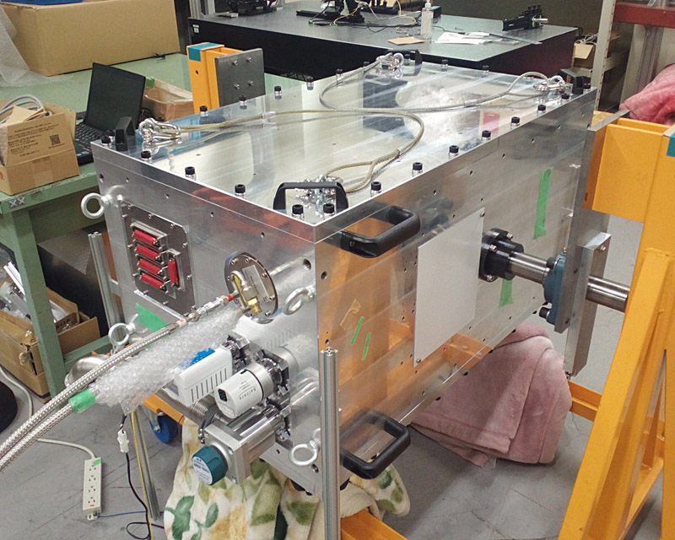
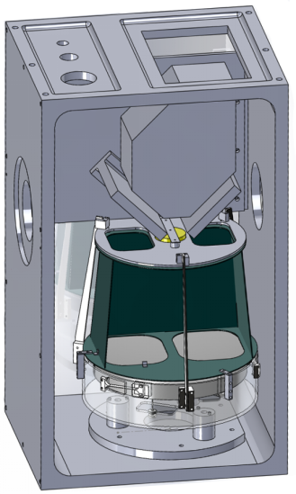
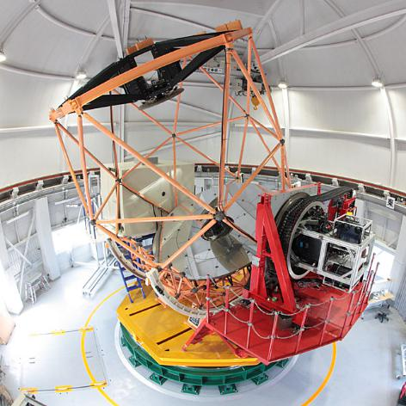
近赤外偏光撮像装置
M42 近赤外画像+偏光ベクトル(IRSF)
星周系円盤や星間磁場の
性質を知る
星形成領域の内部を見通す
HL Tau サブミリ波画像(ALMA)
原始惑星系円盤の観測

